Slide 1
Aποτίμηση Δράσεων Έρευνας και Καινοτομίας ΕΣΠΑ 2007-2013 της ΓΓΕΚ
ΑΠΟΤΙΜΗΣΗ ΕΝΟΤΗΤΑΣ
«ΣΥΝΕΡΓΑΣΙΑ»
Ν. Μαρούλης (TECHNOPOLIS), Λ. Τσιπούρη (OPIX)
Εθνικό Ίδρυμα Ερευνών
Αμφιθέατρο ‘Λεωνίδας Ζέρβας’
13 Δεκεμβρίου 2023

Slide 2
ΣΥΝΕΡΓΑΣΙΑ
Βασικά στοιχεία
Διακρατικές μεγάλης κλίμακας
Προκήρυξη | ΣΥΝΕΡΓΑΣΙΑ 2009: Αύγουστος 2009 ΣΥΝΕΡΓΑΣΙΑ 2011: Ιούνιος 2011
Ωφελούμενοι | Συμπράξεις παραγωγικών εμπορικών επιχειρήσεων κάθε μεγέθους, ερευνητικών κέντρων, ινστιτούτων, ΑΕΙ, τεχνολογικών, δημόσιων, και άλλων φορέων
Μορφή στήριξης | Επιχορηγήσεις
Προϋπολογισμός Δράσης (δημόσια και ιδιωτική δαπάνη) με βάση την προκήρυξη | € 251,78 εκ.
Προϋπολογισμός Δημόσιας Δαπάνης Δράσης με βάση την προκήρυξη | € 201,52 εκ.
Εγκεκριμένος προϋπολογισμός ενταγμένων έργων | € 255,09 εκ.
Αιτούμενη χρηματοδότηση ενταγμένων έργων | € 232,23 εκ.
Εγκεκριμένη χρηματοδότηση ενταγμένων έργων | € 197,51 εκ.
Αιτούμενη χρηματοδότηση ολοκληρωμένων έργων | € 159,78 εκ.
Εγκεκριμένη χρηματοδότηση ολοκληρωμένων έργων | € 157,53 εκ.
Ίδια συμμετοχή (ιδιωτική χρηματοδότηση) | € 38,30 εκ.
Συνολική δημόσια δαπάνη κατά την ολοκλήρωση | € 157,52 εκ.
Συνολικός αριθμός προτάσεων | 1196
Αριθμός ενταγμένων προτάσεων | 296
Αριθμός έργων | 291
Αριθμός συμμετοχών φορέων | 528 (582 ήταν ο αρχικός αριθμός των φορέων που πήρε μέρος στη Δράση αλλά στην πορεία κάποιοι απεντάχθηκαν
Περίοδος υλοποίησης έργων | 11/2010 – 06/2015

Slide 3
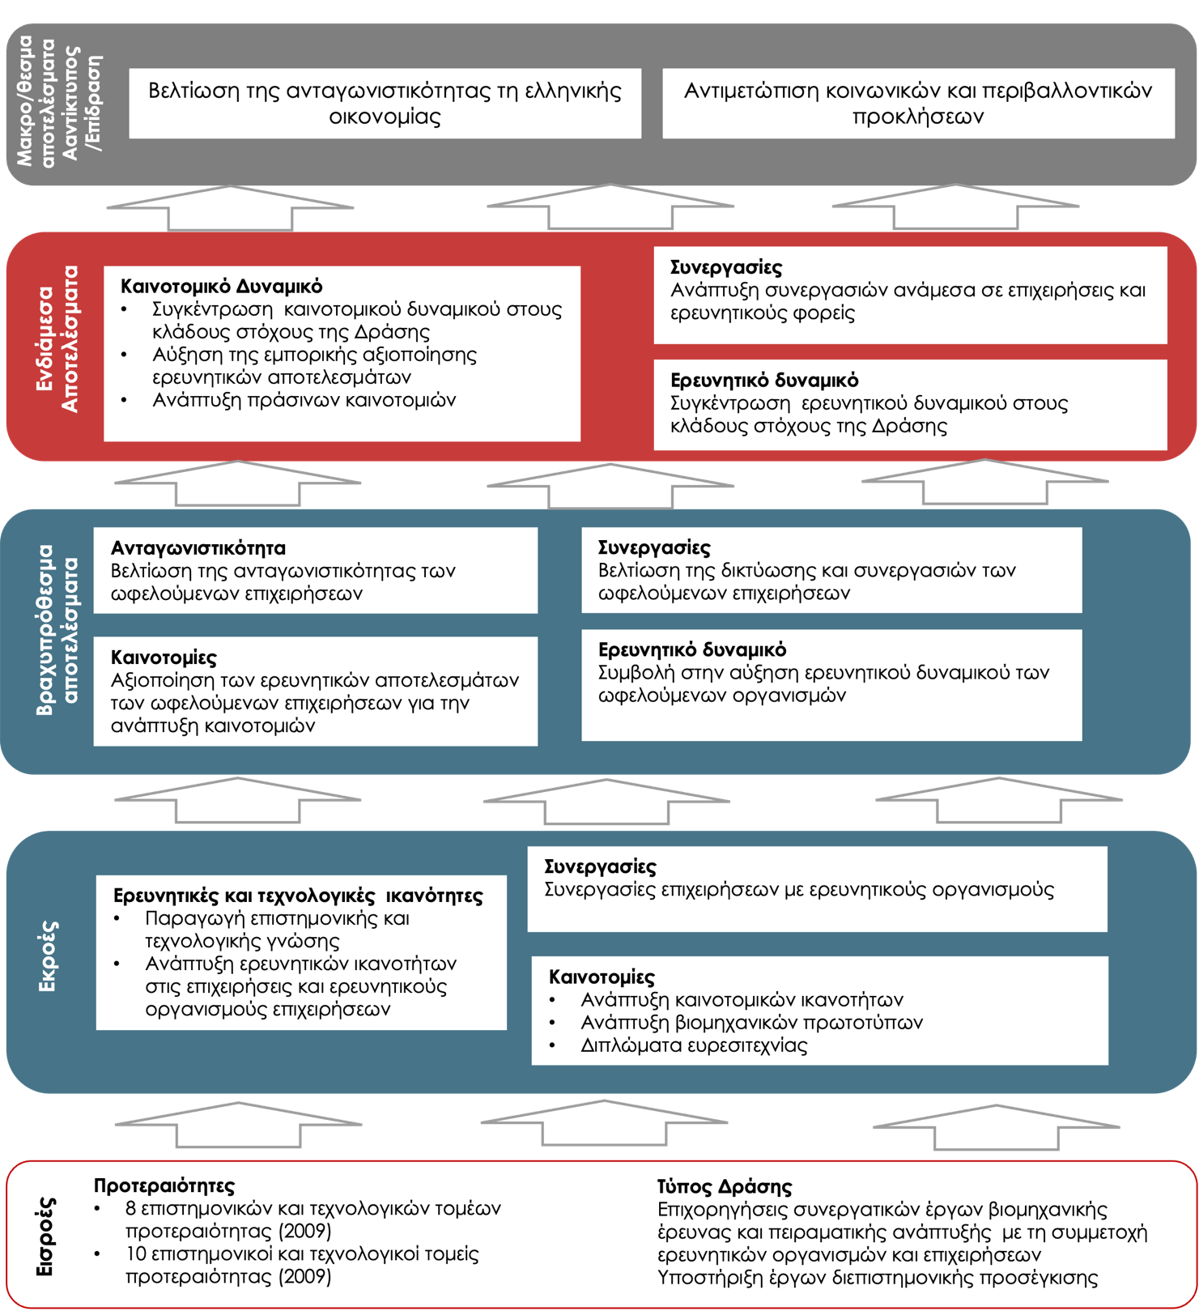
ΣΥΝΕΡΓΑΣΙΑ
Λογική Παρέμβασης

Slide 4
ΣΥΝΕΡΓΑΣΙΑ
Οι στόχοι που θέτει η Δράση Συνεργασία ανταποκρίνονται στις ανάγκες τόσο του εθνικού συστήματος καινοτομίας, την περίοδο σχεδιασμού και υλοποίησης της Δράσης, όσο και των ερευνητικών οργανισμών και επιχειρήσεων. Μία πρώτη ένδειξη αποτελεί ο μεγάλος αριθμός των προτάσεων που υποβλήθηκαν και στις δύο προκηρύξεις (1196).

Slide 5
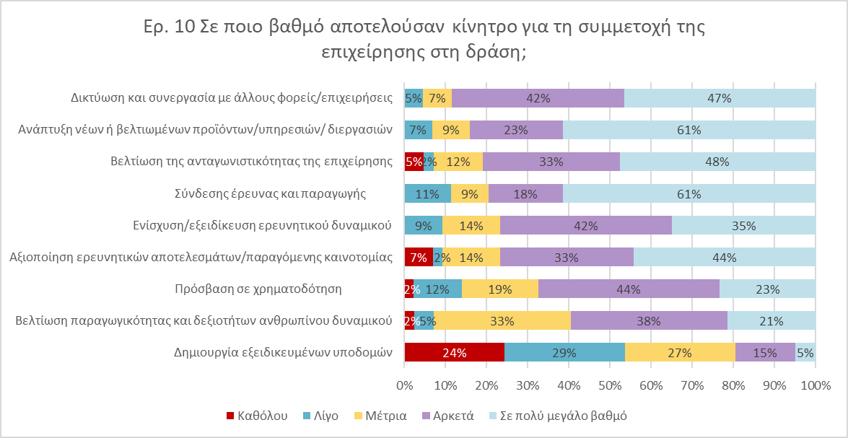
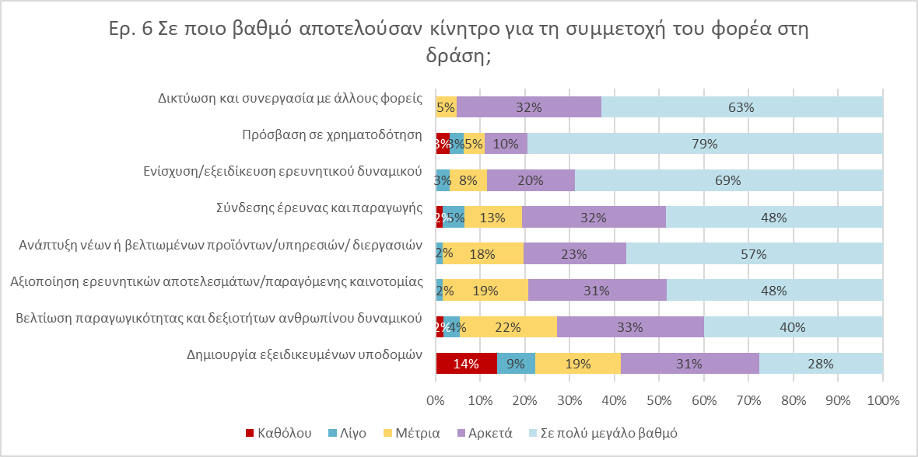
ΣΥΝΕΡΓΑΣΙΑ
Κίνητρα επιχειρήσεων και ερευνητικών φορέων
Η δικτύωση ήταν το σημαντικότερο κίνητρο συμμετοχής για όλους, αλλά ενώ για τους ερευνητικούς φορείς η χρηματοδότηση ήταν σχεδόν εξίσου σημαντική για τις επιχειρήσεις ήταν σημαντικότερη η συνεισφορά των έργων στη μακροχρόνια πορεία τους.

Slide 6
ΣΥΝΕΡΓΑΣΙΑ
Ερευνητικά αποτελέσματα
 | Σύνολο | Πριν το 2011 | 2011 | 2012 | 2013 | 2014 | 2015 | 2016 | 2017 | 2018 | 2019 | 2020 | 2021
Συνολικές Δημοσιεύσεις των ερευνητών που συμμετείχαν στη Δράση
Διακύμανση | 5.767,94 | 1.302,57 | 15,30 | 16,25 | 17,28 | 19,14 | 23,37 | 23,43 | 26,57 | 29,77 | 32,20 | 38,98 | 16,54
Σύνολο | 129.311 | 50.061 | 5.642 | 5.919 | 6.309 | 6.874 | 7.547 | 7.832 | 8.161 | 8.171 | 8.161 | 8.918 | 5.712
Σύνολο σε συνέδρια | 21.912 | 9.046 | 1.072 | 1.318 | 1.242 | 1.537 | 1.550 | 1.229 | 1.106 | 1.325 | 1.254 | 1.003 | 230
Δημοσιεύσεις των ωφελούμενων σχετιζόμενες με τα έργα της Δράσης
Σύνολο Δράσης | 5.850 | Πριν το 2012 1.673 |  | 312 | 354 | 423 | 475 | 489 | 492 | 470 | 467 | 433 | 262
Ετεροαναφορές Δράσης |  | Πριν το 2012 |  | 8.059 | 13.211 | 10.829 | 9.529 | 7.831 | 8.398 | 7.942 | 4.647 | 2.927 | 755
Σύνολο Δράσης/ Γενικό Σύνολο | 0,05 | Πριν το 2012 0,03 |  | 0,05 | 0,06 | 0,06 | 0,06 | 0,06 | 0,06 | 0,06 | 0,06 | 0,05 | 0,05
Ετεροαναφορές των δημοσιεύσεων που ταυτοποιήθηκαν
Μέσος όρος | 1.128,31 | 632,21 | 61,19 | 59,11 | 60,80 | 53,96 | 62,03 | 54,62 | 48,40 | 40,39 | 28,41 | 21,12 | 6,08
Διακύμανση | 6.325.488,83 | 2.655.403,79 | 50.286,43 | 46.005,87 | 44.002,28 | 26.129,23 | 39.052,71 | 37.742,32 | 12.439,90 | 12.312,85 | 5.106,62 | 4.567,52 | 500,83
Σύνολο | 3.036.280 | 1.701.278 | 164.661 | 159.058 | 163.609 | 145.196 | 166.923 | 146.976 | 130.233 | 108.682 | 76.442 | 56.830 | 16.372
Q1: Επιστημονικές δημοσιεύσεις στο 25% των καλύτερων περιοδικών
Μέσος όρος | 21,17 | 8,15 | 0,86 | 0,89 | 0,99 | 1,09 | 1,18 | 1,33 | 1,37 | 1,31 | 1,35 | 1,53 | 1,11
Διακύμανση | 1.504,26 | 304,81 | 4,25 | 4,25 | 4,86 | 5,81 | 6,83 | 7,24 | 7,96 | 7,47 | 9,05 | 12,16 | 6,10
Σύνολο | 56.966 | 21.937 | 2.320 | 2403 | 2663 | 2939 | 3186 | 3572 | 3690 | 3527 | 3634 | 4112 | 2979
Q1/σύνολο | 0,44 | 0,44 | 0,41 | 0,41 | 0,42 | 0,43 | 0,42 | 0,46 | 0,45 | 0,43 | 0,45 | 0,46 | 0,52
Συν-δημοσιεύσεις
Ελληνικές και Διεθνείς συν-δημοσιεύσεις | 49.249 | Πριν το 2012 18.040 |  | 2413 | 2655 | 2764 | 3477 | 3541 | 3523 | 3447 | 3424 | 3617 | 2348
Διεθνείς συν-δημοσιεύσεις | 43.780 | Πριν το 2012 20.334 |  | 1744 | 1749 | 1979 | 1966 | 2231 | 2506 | 2886 | 2851 | 3369 | 2165
Ελληνικές συν- δημοσιεύσεις | 36.264 | Πριν το 2012 17.311 |  | 1770 | 1902 | 2132 | 2117 | 2067 | 2126 | 1844 | 1883 | 1937 | 1175
Δημοσιεύσεις που κάνεις ο ωφελούμενος μόνος
 | 2.564 | Πριν το 2012 1.689 |  | 114 | 110 | 99 | 75 | 84 | 89 | 99 | 70 | 96 | 39
Μεγάλος αριθμός δημοσιεύσεων καλής ποιότητας και μεγάλος αριθμός συν-δημοσιεύσεων

Slide 7
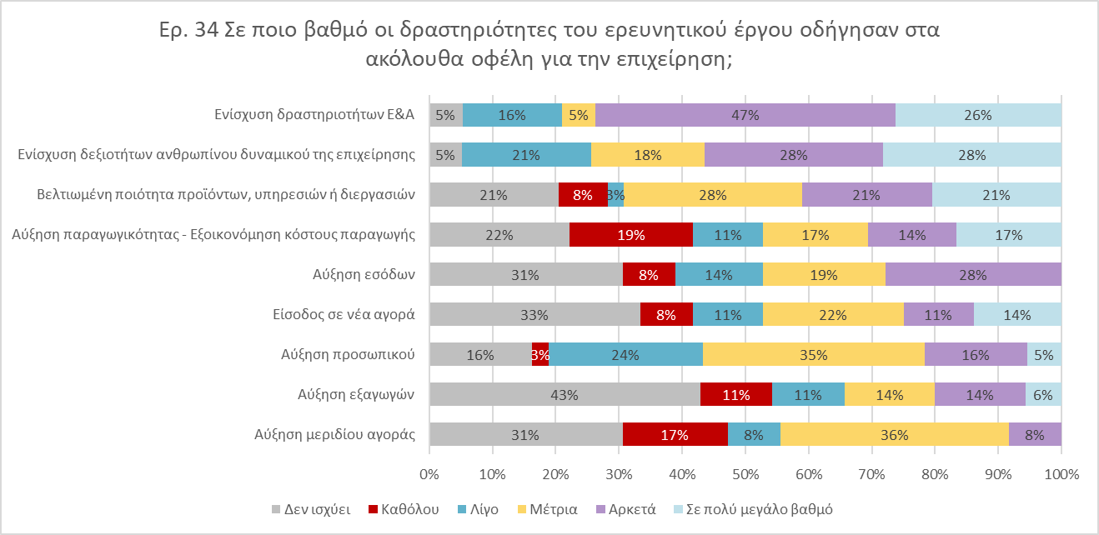
ΣΥΝΕΡΓΑΣΙΑ
Οφέλη για τις επιχειρήσεις
Η αντιπαραδειγματική μελέτη που έγινε έδωσε ένα ιδιαίτερα ενδιαφέρον αποτέλεσμα χρησιμοποιώντας ως εξαρτημένη μεταβλητή τα ακαθάριστα κέρδη: στις επιχειρήσεις που χρηματοδοτήθηκαν το 2009 και στις μικρές επιχειρήσεις η επιρροή της Δράσης δεν ήταν στατιστικά σημαντική, αλλά στις μεγάλες επιχειρήσεις που χρηματοδοτήθηκαν από την πρόσκληση του 2011 τα αποτελέσματα διαφοροποιήθηκαν αναδεικνύοντας τη θετική επιρροή της Δράσης.

Slide 8
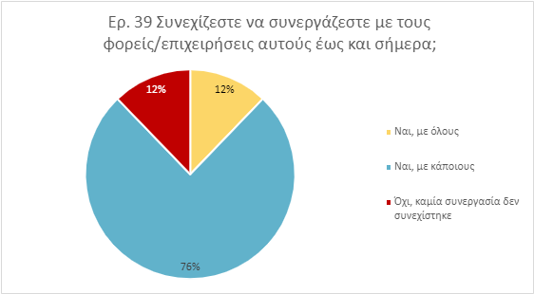
ΣΥΝΕΡΓΑΣΙΑ
Επιρροή στις συνεργασίες
Υπήρξε μεγάλη συνεισφορά στη συνέχιση συνεργασιών με βάση τα αποτελέσματα της έρευνας πεδίου.

Slide 9
ΣΥΝΕΡΓΑΣΙΑ
Κατανομή ανά τομέα ΕΤΑΚ
Τομέας ΕΤΑΚ | Εγκεκριμένα | Ολοκληρωμένα | Ποσοστό ολοκληρωμένων | Χρηματοδότηση | Ποσοστό χρηματοδότησης
1. Τεχνολογιές Πληροφορικής και Επικοινωνίων | 36 | 36 | 12% | 22.290.521,36 | 14%
2. Γεωργία, Αλιεία, Κτηνοτροφία, Τρόφιμα και Βιοτεχνολογία | 51 | 50 | 17% | 30.256.332,75 | 19%
3. Προϊόντα υψηλής προστιθέμενης αξίας και τεχνολογίες παραγωγής με έμφαση σε παραδοσιακούς κλάδους | 9 | 9 | 3% | 6.745.633,18 | 4%
4. Προηγμένα υλικά, Νανοτεχνολογία – Νανοεπιστήμες και Μικροηλεκτρονική | 36 | 35 | 12% | 16.173.245,89 | 10%
5. Ενέργεια | 41 | 38 | 13% | 17.750.218,49 | 11%
6. Μεταφορές | 21 | 21 | 7% | 5.732.442,96 | 4%
7. Περιβάλλον | 31 | 31 | 11% | 14.541.832,40 | 9%
8. Υγεία | 52 | 52 | 18% | 34.959.636,83 | 22%
9. Διάστημα και Τεχνολογίες Ασφάλειας | 5 | 5 | 2% | 4.227.114,09 | 3%
10. Πολιτιστική Κληρονομιά | 8 | 8 | 3% | 3.136.693,88 | 2%
11. Κοινωνική και Οικονομική διάσταση της Ανάπτυξης | 6 | 6 | 2% | 1.713.885,41 | 1%
Σύνολο | 296 | 291 | 100% | 157.527.557,20 | 100%
Ίδια έμφαση σε τομείς ΕΤΑΚ όπως στο σύνολο των Δράσεων αλλά με μεγαλύτερη διασπορά από ότι στο σύνολο

Slide 10
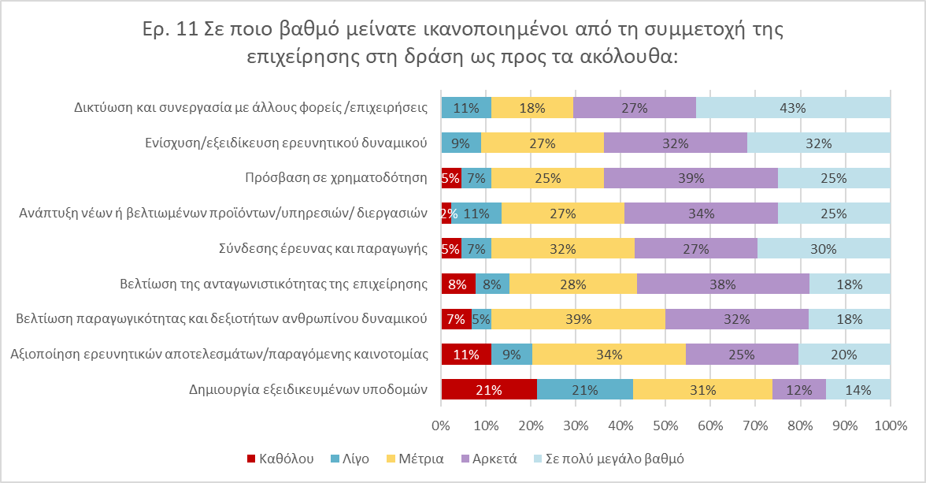
ΣΥΝΕΡΓΑΣΙΑ
Ικανοποίηση με βάση τις απαντήσεις σε ερωτηματολόγια
Οι άμεσοι στόχοι πέτυχαν, τα μακρορπόθεσμα αποτελέσματα λιγότερο

Slide 11
ΣΥΝΕΡΓΑΣΙΑ
Οικονομική απόδοση ανά εκατομμύριο Ευρώ δημόσιας χρηματοδότησης
Μέγεθος | Άμεση | Έμμεση | Προκαλούμενη | Συνολική
ΑΕΠ | 0.09 | 0.04 | 0.83 | 0.96
Απασχόληση | 3 | 1 | 15 | 19
Έσοδα του Δημοσίου | 0.03 | 0.01 | 0.39 | 0.43
Κοινωνικό προϊόν | 0.07 | 0.02 | 0.56 | 0.65

Slide 12
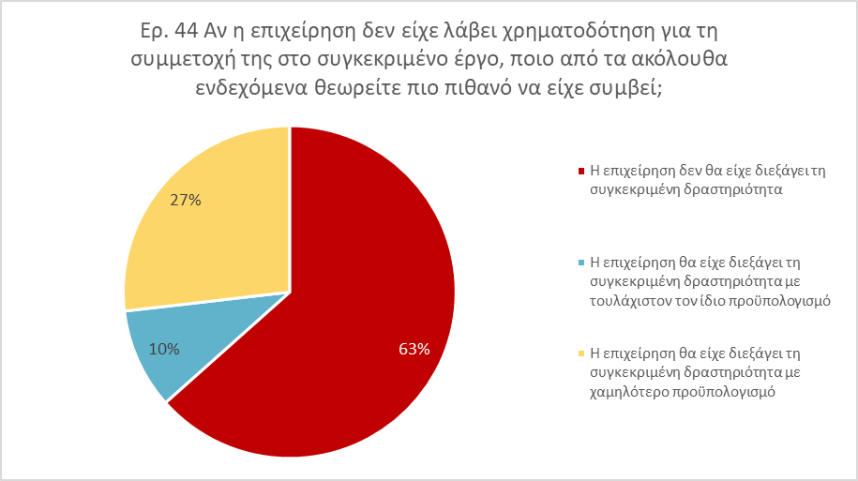
ΣΥΝΕΡΓΑΣΙΑ
Προστιθέμενη αξία
Η προστιθέμενη αξία της Δράσης ήταν σημαντική εφόσον μόνο το 10% των επιχειρήσεων θα είχε υλοποιήσει αντίστοιχο έργο, χωρίς υποστήριξη

Slide 13
ΣΥΝΕΡΓΑΣΙΑ
Προτάσεις
Η Δράση είναι πετυχημένη και πρέπει να συνεχιστεί.
Πρέπει να αυξηθεί ο προϋπολογισμός της Δράσης για να επιτύχει τους μεσοπρόθεσμους και μακροπρόθεσμους στόχους της.
Θα πρέπει να συνδυαστεί με συναφείς Δράσεις για να αποφευχθούν επικαλύψεις/κενά.
Διαχειριστικά (ετήσια προκήρυξη, δυνατότητα αναπροσαρμογής του προϋπολογισμού, να ελαχιστοποιηθούν οι περικοπές δαπανών, οι επιτροπές να συνδυάζουν ερευνητική, τεχνολογική και βιομηχανική εμπειρία, βελτίωση δεικτών).
Το σύστημα παρακολούθησης και πιστοποίησης θα πρέπει να λαμβάνει υπόψη του το φυσικό αντικείμενο και τους ρόλους και τη συμβολή των εταίρων και θα πρέπει να βελτιωθεί η διαδικασία συμπλήρωσής τους ώστε να μην παραλαμβάνονται έργα χωρίς πλήρως και ορθά συμπληρωμένες εκθέσεις.

